Slide 1

第3章 信 号 发 生 器
3.1 信号发生器概述
3.2 正弦信号发生器的性能指标
3.3 低频、 超低频信号发生器
3.4 射频信号发生器
3.5 扫频信号发生器
3.6 脉冲信号发生器
3.7 噪声信号发生器
小结

Slide 2
3.1 信号发生器概述
3.1.1 信号发生器的用途
在研制、生产、使用、测试和维修各种电子元器件、部件以及整机设备时，都需要有信号源，由它产生不同频率、不同波形的电压、电流信号并加到被测器件、设备上，用其他测量仪器观察、测量被测者的输出响应，以分析和确定它们的性能参数，如图3.1-1所示。

Slide 3
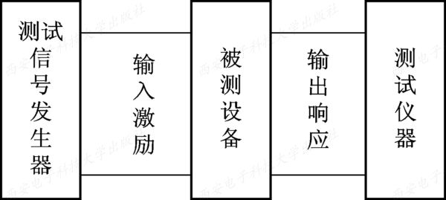
图3.1-1 测试信号发生器

Slide 4
3.1.2 信号发生器的分类
信号发生器应用广泛，种类、型号繁多，性能各异，分类方法也不尽一致，下面介绍几种常见的分类。
1. 按频率范围分类
按照输出信号的频率范围，信号发生器的划分如表3.1-1所示。

Slide 5
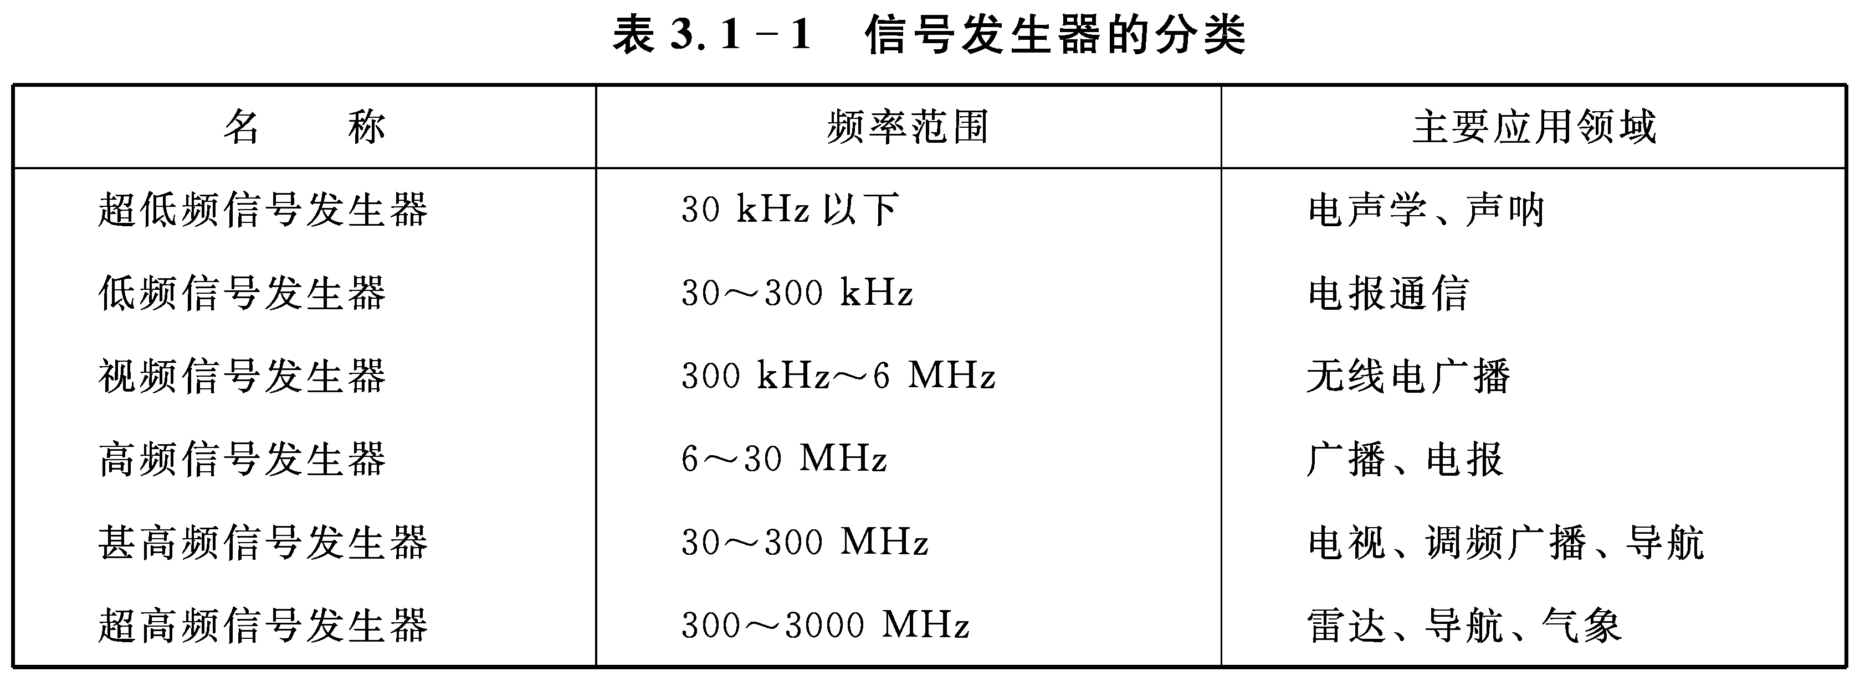

Slide 6
2. 按输出波形分类
根据使用要求，信号发生器可以输出不同波形的信号，图3.1-2是其中几种典型波形。按照输出信号的波形特性，信号发生器可分为正弦信号发生器和非正弦信号发生器。非正弦信号发生器又包括脉冲信号发生器、函数信号发生器、扫频信号发生器、数字序列信号发生器、图形信号发生器、噪声信号发生器等。

Slide 7
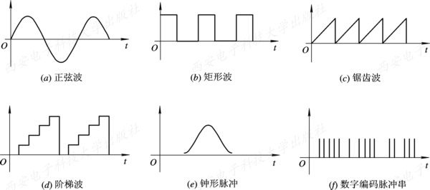
图3.1-2 几种典型的信号波形

Slide 8
3. 按信号发生器的性能分类
按信号发生器的性能指标，可分为一般信号发生器和标准信号发生器。前者指对其输出信号的频率、幅度的准确度和稳定度以及波形失真等要求不高的一类发生器；后者是指其输出信号的频率、幅度、调制系数等在一定范围内连续可调，并且读数准确、稳定，屏蔽良好的中、高档信号发生器。

Slide 9
3.1.3 信号发生器的基本构成
虽然各类信号发生器产生信号的方法及功能各有不同，但其基本的构成一般都可用图3.1-3的框图描述。下面对框图中各个部分作扼要介绍。

Slide 10
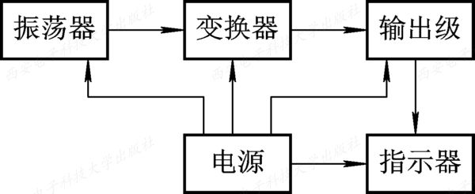
图3.1-3 信号发生器原理框图

Slide 11
3.1.4 信号发生器的发展趋势
电子测量及其他部门对各类信号发生器的广泛需求及电子技术的迅速发展，促使信号发生器种类日益增多，性能日益提高，尤其近代微处理器的迅速发展更促使信号发生器向着自动化、智能化的方向发展。

Slide 12
3.2 正弦信号发生器的性能指标
3.2.1 频率范围
频率范围指信号发生器所产生的信号频率范围，该范围内既可连续，又可由若干频段或一系列离散频率覆盖，在此范围内应满足全部误差要求。

Slide 13
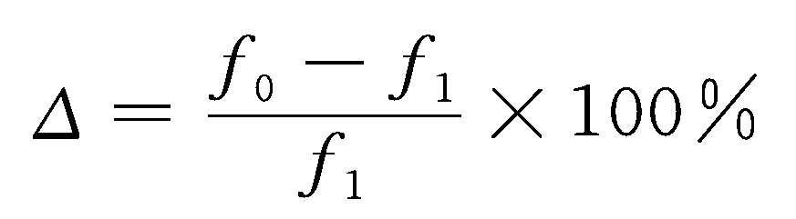
3.2.2 频率准确度
频率准确度是指信号发生器度盘(或数字显示)数值与实际输出信号频率间的偏差，通常用相对误差表示：
(3.2-1)

Slide 14
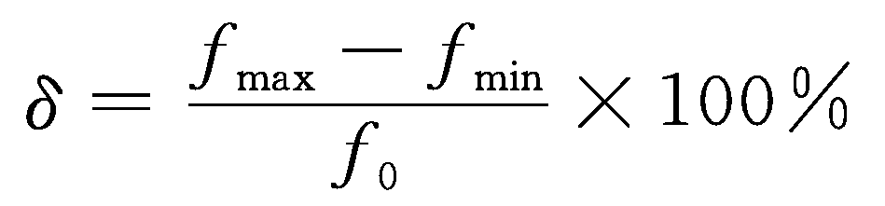
3.2.3 频率稳定度
频率稳定度指标要求与频率准确度相关。频率稳定度是指其他外界条件恒定不变的情况下，在规定时间内，信号发生器输出频率相对于预调值变化的大小。按照国家标准，频率稳定度又分为频率短期稳定度和频率长期稳定度。频率短期稳定度定义为信号发生器经过规定的预热时间后，信号频率在任意15 min内所发生的最大变化，表示为
(3.2-2)

Slide 15
式中，f₀为预调频率；f_{max}、f_{min}分别为任意15 min信号频率的最大值和最小值。频率长期稳定度定义为信号发生器经过规定的预热时间后，信号频率在任意3 h内所发生的最大变化，表示为
(3.2-3)

Slide 16
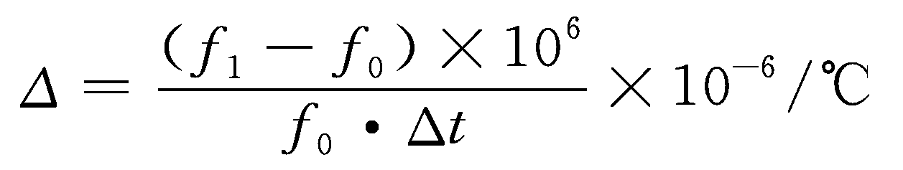
3.2.4 由温度、电源、负载变化引起的频率变动量
1. 温度引起的频率变动量
环境温度每变化1℃所产生的相对频率变化表示为预调频率的x·10^{－6}/℃，即
(3.2-4)

Slide 17
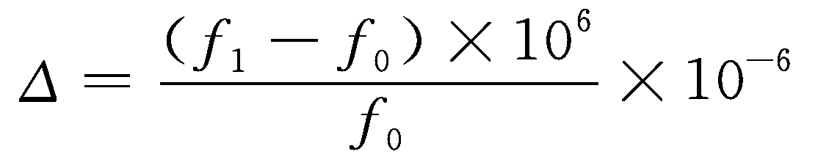
2. 电源引起的频率变动量
供电电源变化±10%所产生的相对频率变化表示为 x·10^{－6}，即
(3.2-5)

Slide 18
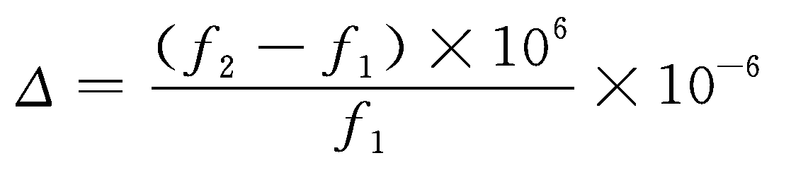
3. 负载变化引起的频率变动量
负载电阻从开路变化到额定值时所引起的相对频率变化表示为x·10^{－6}，即
(3.2-6)

Slide 19
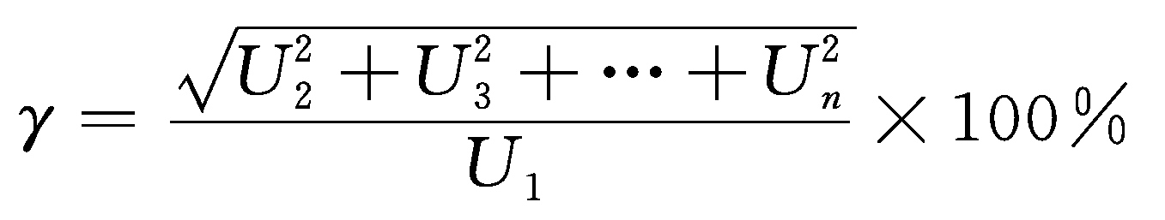
3.2.5 非线性失真系数(失真度)
正弦信号发生器的输出在理想情况下应为单一频率的正弦波，但信号发生器内部放大器等元器件的非线性会使输出信号产生非线性失真，除了所需要的正弦波频率外，还有其
他谐波分量。人们通常用信号频谱纯度来说明输出信号波形接近正弦波的程度，并用非线性失真系数γ表示：
(3.2-7)

Slide 20
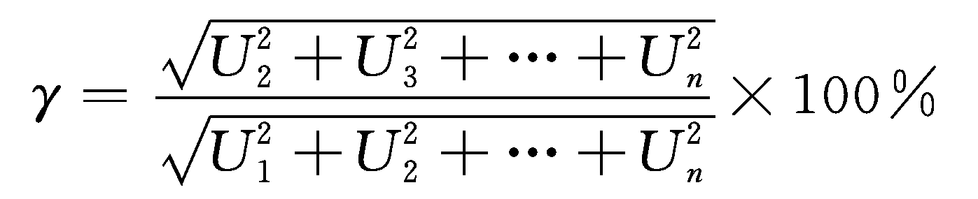
式中，U₁为输出信号基波有效值，U₂、U₃、…、U_{n}为各次谐波有效值。由于U₂、U₃、…、U_{n}等较U₁小得多，因此为了便于测量，也用下面公式定义γ：
(3.2-8)

Slide 21
3.2.6 输出阻抗
输出阻抗的概念在“电路”或“电子线路”课程中都有说明。这里所述信号发生器的输出阻抗视其类型不同而异：
低频信号发生器电压输出端的输出阻抗一般为600 Ω(或
1 kΩ)，功率输出端依输出匹配变压器的设计而定，通常有50 Ω、75 Ω、150 Ω、600 Ω和5 kΩ 等几挡；高频信号发生器一般仅有50 Ω或75 Ω两挡。当使用高频信号发生器时，要特别注意阻抗的匹配。

Slide 22
3.2.7 输出电平
输出电平指的是输出信号幅度的有效范围，即由产品标准规定的信号发生器的最大输出电压和最大输出功率及其衰减范围所得到的输出幅度的有效范围。

Slide 23
3.2.8 调制特性
高频信号发生器在输出正弦波的同时，一般还能输出一种或一种以上已被调制的信号，多数情况下是调幅信号和调频信号，有些还带有调相和脉冲调制等功能。

Slide 24
3.3 低频、超低频信号发生器
3.3.1 低频信号发生器
1. 低频信号发生器的主要性能指标
通用低频信号发生器的主要性能指标：① 频率范围为
1 Hz~1 MHz连续可调；② 频率稳定度为(0.1%~0.4%)/h；
③ 频率准确度为±(1%~2%)；④ 输出电压为0~10 V连续可调；⑤ 输出功率约为0.5~5 W连续可调；⑥ 非线性失真为0.1%~1%；⑦ 输出阻抗可为50 Ω、75 Ω、150 Ω、600 Ω
和5 kΩ。

Slide 25
2. 低频信号发生器的组成框图
通用低频信号发生器的组成框图如图3.3-1所示。图(a)
仅包括电压输出，带负载能力弱；图(b)除包括电压输出外，还有功率输出能力。

Slide 26
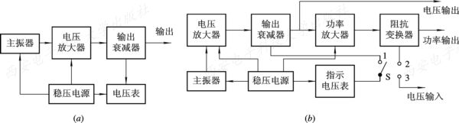
图3.3-1 低频信号发生器的组成框图

Slide 27
3. 通用RC振荡器
低频信号发生器中产生振荡信号(图3.3-1中的主振器)的方法有多种。在通用信号发生器(如XD-1、XD-2、XD-7)中，主振器通常使用RC振荡器，而其中应用最多的当属文氏桥振荡器。

Slide 28
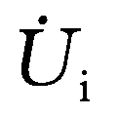

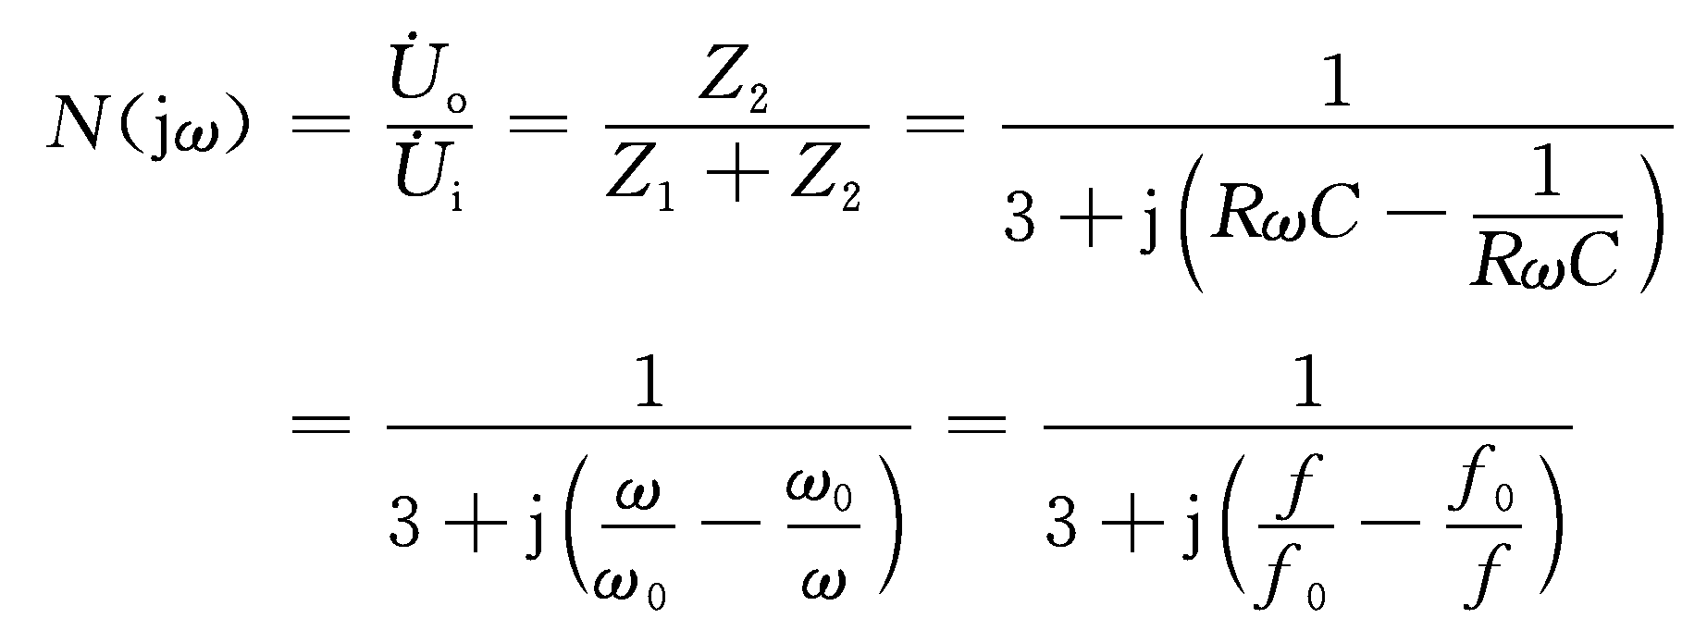
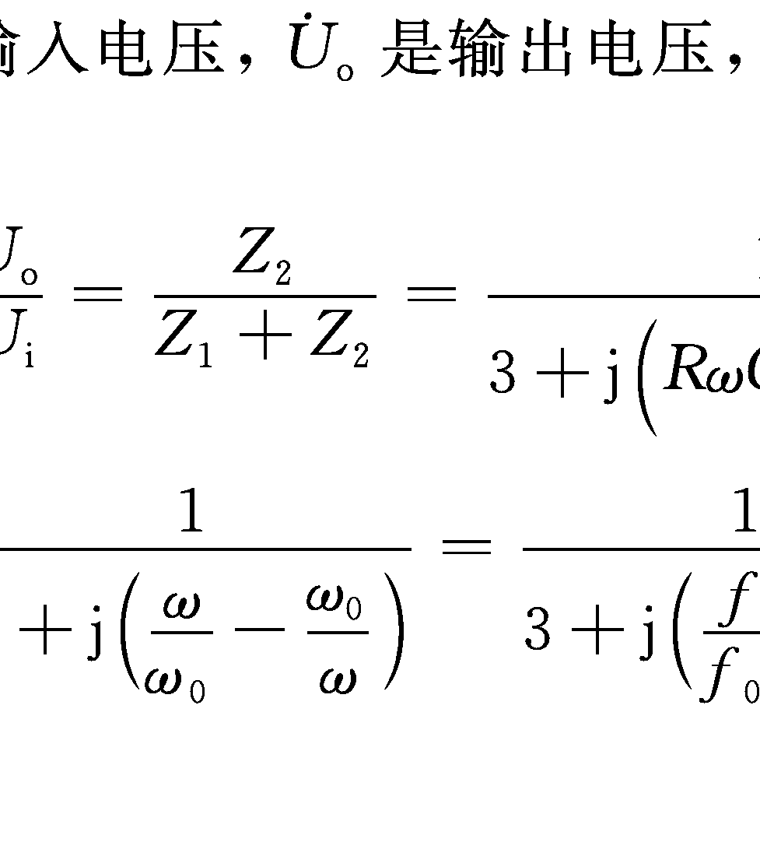
图3.3-2给出了文氏桥式网络及其传输函数的幅频、相频特性。我们简要分析其工作原理。在图(a)中， 是网络的输入电压， 是输出电压，Z₁为R、C串联阻抗，Z₂为R、C并联阻抗，则网络的传输函数：
(3.3-1)
式中：
(3.3-2)

Slide 29
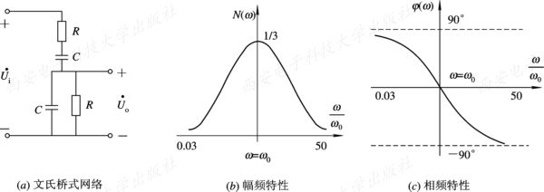
图3.3-2 RC文氏桥网络

Slide 30
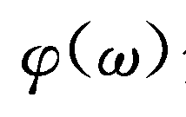
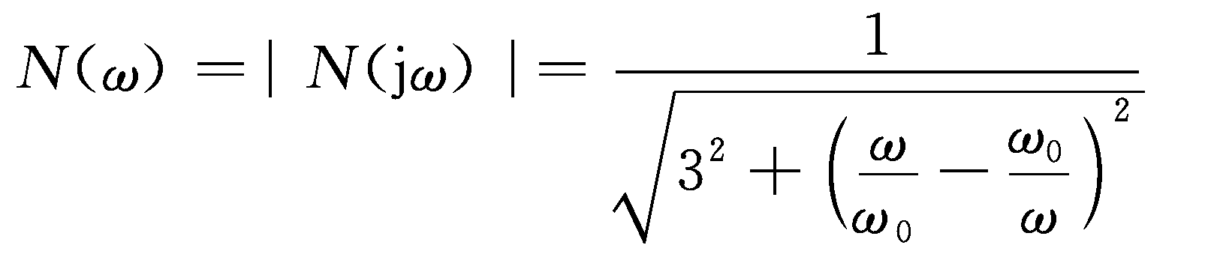
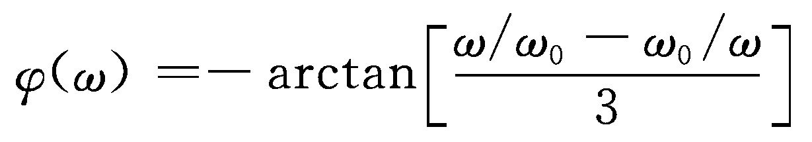
由式(3.3-1)得到传输函数的幅频特性N(ω)和相频特性
分别为
(3.3-3)
(3.3-4)

Slide 31
为使振荡振幅稳定并减小波形失真，常用图3.3-3所示的文氏桥振荡电路。

Slide 32
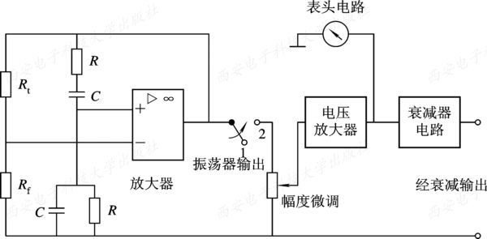
图3.3-3 使用热敏电阻R_{t}作为增益控制器件的文氏桥式振荡器方框图

Slide 33
由式(3.3-2)可知，改变电阻R和电容C的数值可调节振荡频率。可以使用同轴电阻器改变电阻R来进行粗调，使得换挡时频率变化10倍，而用改变双联同轴电容C的方法在一个波段内进行频率细调。图3.3-4是XD-2型低频信号发生器中的RC振荡器部分电路。

Slide 34
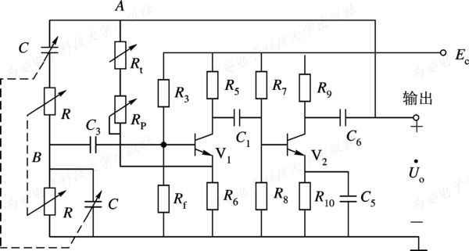
图3.3-4 XD-2型低频信号发生器中的RC振荡器

Slide 35
在上面的分析中，没有考虑放大器的输入电阻R_{i}和输出电阻R_{o}的影响，R_{i}和R_{o}对RC网络的影响如图3.3-5所示。

Slide 36
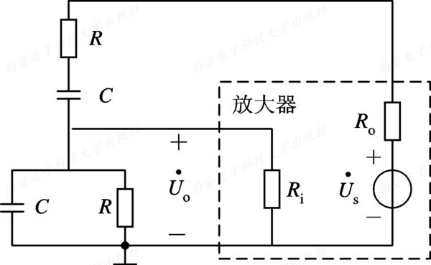
图3.3-5 放大器输入、输出阻抗对RC网络的影响

Slide 37
4. 其他低频振荡器
1) LC振荡器
当谈到正弦振荡时，很容易想到用L、C构成谐振电路和晶体管放大器来实现。

Slide 38
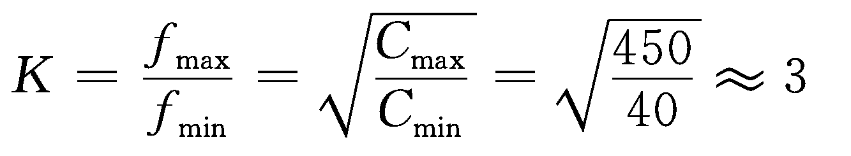
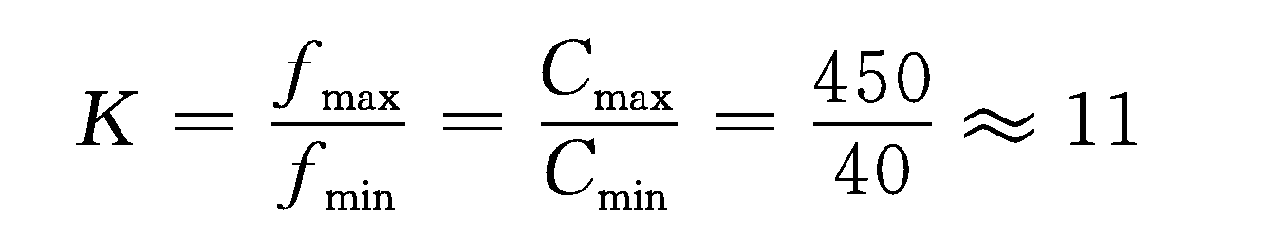
例如L固定，调节电容C改变振荡频率，设电容调节范围为40~450 pF，则频率覆盖系数为
(3.3-5)
如果用RC桥式振荡器，仍以上面的情况为例，则根据式(3.3-2)可以得到频率覆盖系数：
(3.3-6)

Slide 39
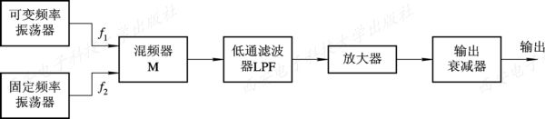
2) 差频式振荡器
差频式低频信号发生器框图如图3.3-6所示。
图3.3-6 差频式低频信号发生器框图

Slide 40
5. XD-1型低频信号发生器
由于低频信号发生器的应用非常广泛和频繁，下面我们以XD-1型低频信号发生器为例，介绍其主要技术指标和简要使用方法。

Slide 41
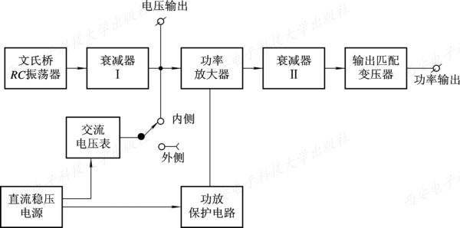
图3.3-7 XD-1型低频信号发生器框图

Slide 42
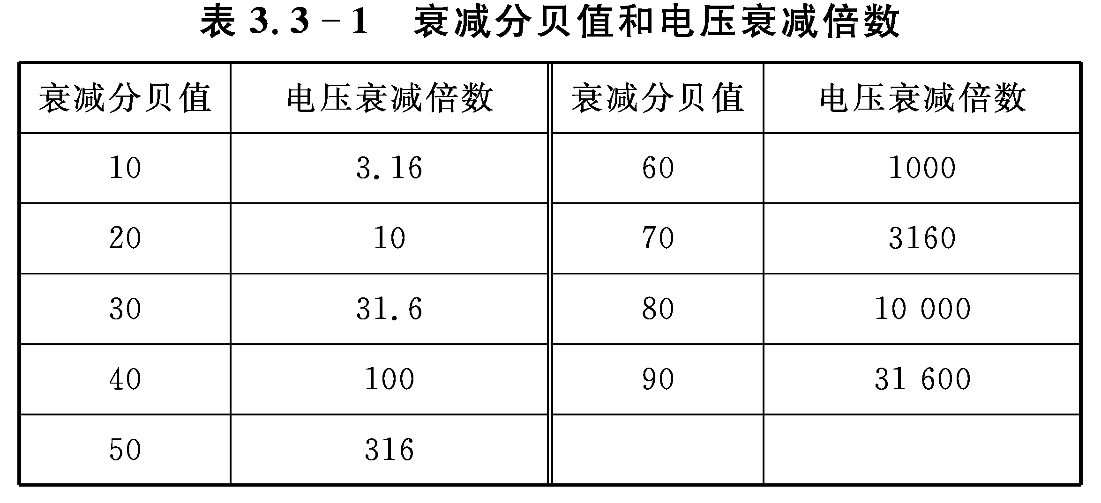

Slide 43
3.3.2 超低频信号发生器
1. 用积分器构成的超低频信号发生器
1) 运算放大器及其理想化模型
内表示运算放大器，图(b)中虚框内部 图3.3-8(a)中虚框分为其等效电路。

Slide 44
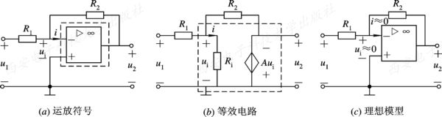
图3.3-8 运算放大器及其理想化模型

Slide 45
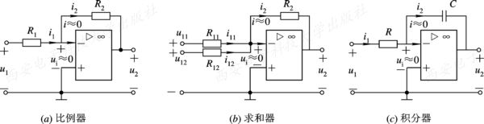
现在使用理想化运放模型分析图3.3-9中三个电路的功能。
图3.3-9 运算放大器的运算功能

Slide 46
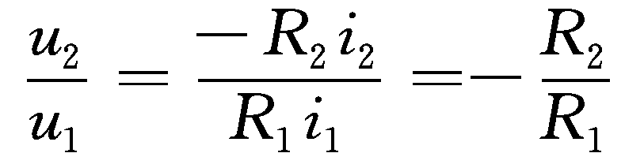
图(a)中考虑虚开路i≈0，则i₁=i₂，联系虚短路u_{i}≈0，有u₂=－R₂i₂，u₁=R₁i₁，所以
(3.3-7)
因此图(a)所示电路具有比例乘法功能。

Slide 47
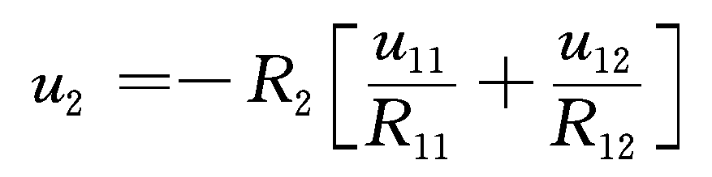

在图(b)中，同样考虑虚开路、虚短路的概念，有 i₂=i₁₁+i₁₂，u₁₁=R₁₁i₁₁，u₁₂=R₁₂i₁₂，u₂=－R₂i₂，所以
(3.3-8)
若取R₂=R₁₁=R₁₂，则式(3.3-8)可写为
(3.3-9)
由式(3.3-8)和式(3.3-9)可见，图(b)电路具有加法功能。

Slide 48
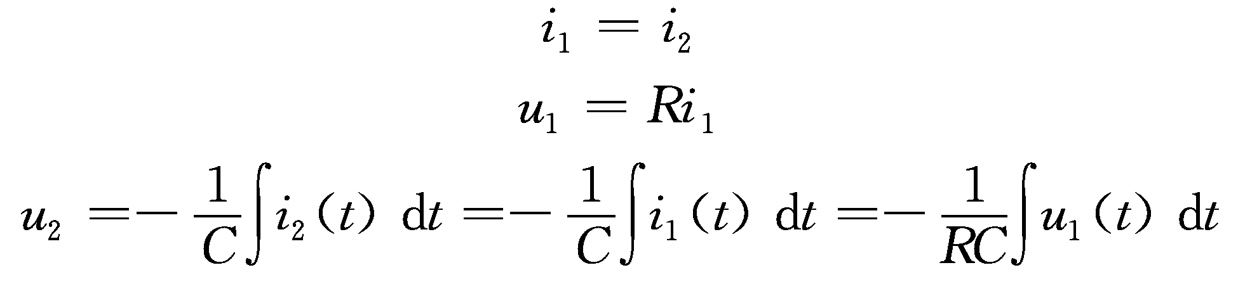
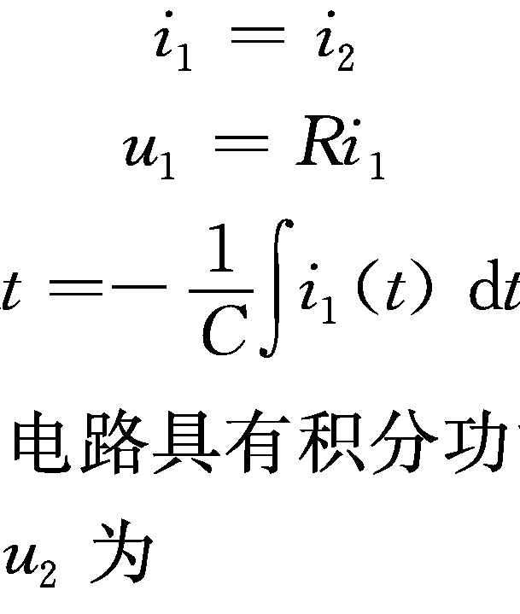
在图(c)中，同样考虑虚开路、虚短路的理想化条件，可以得到：
(3.3-10)
由式(3.3-10)可看到，图(c)所示电路具有积分功能，积分时常数由R、C决定，如果在积分区间u₁(t)为常数U，则输出电压u₂为
(3.3-11)

Slide 49
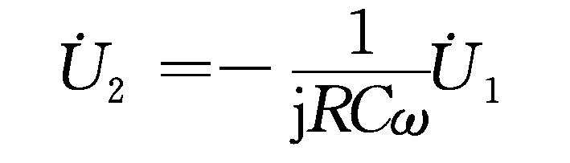
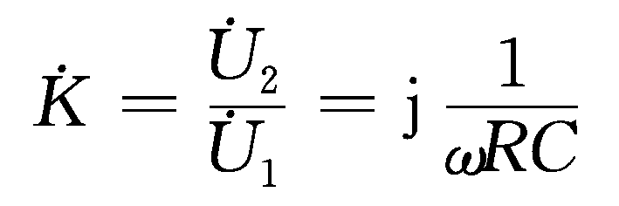
2) 用运放构成的超低频信号发生器
仍考虑图3.3-9(c)所示的积分电路和式(3.3-10)，当输入u₁(t)为角频率ω的正弦函数时，u₂(t)也为同频率正弦函数，用相量表示为
或
(3.3-12)

Slide 50
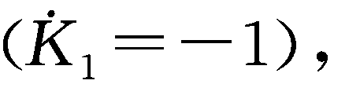
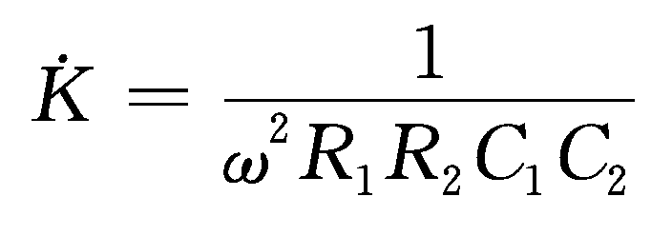
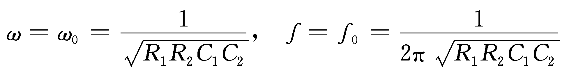
即积分器产生π/2相移，增益为1/(ωRC)。如果用两级积分器级联并在反馈环路中接一个反相器 如图3.3-10(a)所示，则闭环增益为
(3.3-13)
或者当
(3.3-14)

Slide 51
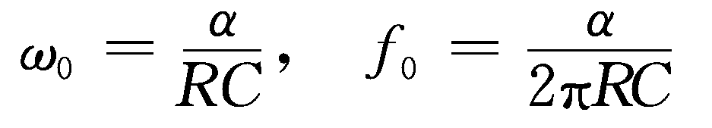
在实际振荡器中，为了调节方便，使结构简单，一般取R₁=R₂=R，C₁=C₂=C，并在两级积分器前各加一个由同轴电位器构成的分压电路，分压比均为α，如图3.3-10(b)所示，不难得出其振荡频率为
(3.3-15)

Slide 52
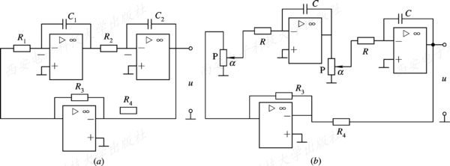
图3.3-10 用积分器构成的超低频信号发生器

Slide 53
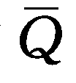
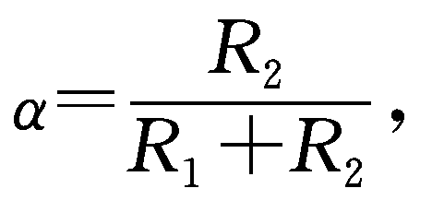
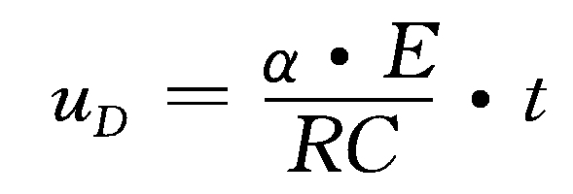
2. 函数发生器
设开始工作时，双稳态触发电路的 输出端电压为
－E，经过电位器R_{P}分压，设分压系数 根据式(3.3-11)，积分器输出端D点电位随时间t正比例上升，即
(3.3-16)

Slide 54
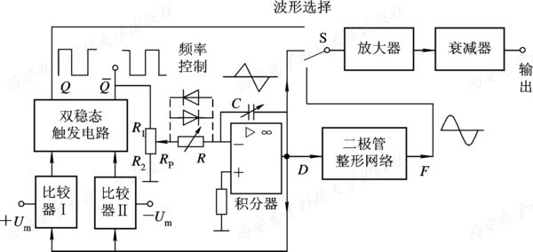
图3.3-11 函数发生器的原理图

Slide 55

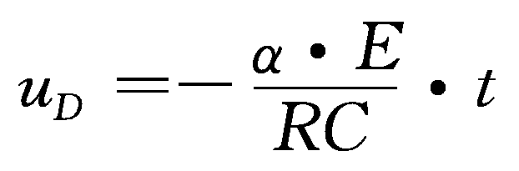
当经过时间t₁，u_{D}上升到U_{m}时，比较器 Ⅰ 输出触发脉冲使双稳态电路翻转， 端输出电压为E并输入给积分器，则积分器输出端D点电位为
(3.3-17)

Slide 56
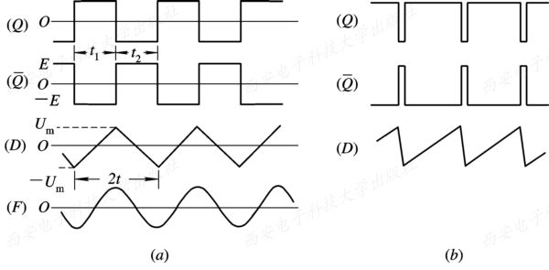
图3.3-12 函数发生器波形图

Slide 57
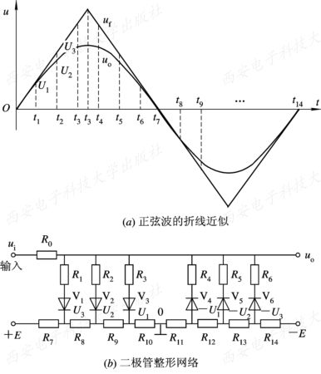
图3.3-13 由三角波整形成正弦波

Slide 58
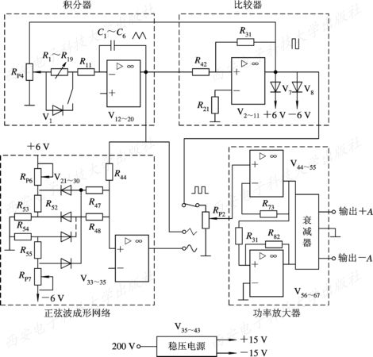
图3.3-14 XD8B框图

Slide 59
3. 数字合成低频信号发生器
RC文氏桥振荡器以及以积分器为基础的函数发生器，其突出优点是电路简单，但频率准确度及稳定度较差，非线性失真较大，而且输出信号的幅频特性不太平坦。数字合成低频信号发生器可以有效地提高上述性能指标。

Slide 60
设要产生的正弦波为u(t)=U_{m} sin2πft，周期T=1/f，
我们把它的每个周期平均分成p个区间，每个区间间隔
为ΔT=T/p。在每个ΔT区间内，u(t)的值看作不变的常数，即认为当0≤t<ΔT时，u(t)=u(0)，当ΔT≤t<2ΔT时， u(t)=U_{m} sin2πf·ΔT，当2ΔT≤t<3ΔT时，u(t)=
U_{m} sin2πf·2ΔT，以此类推。

Slide 61
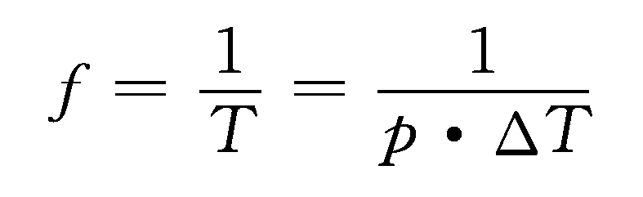
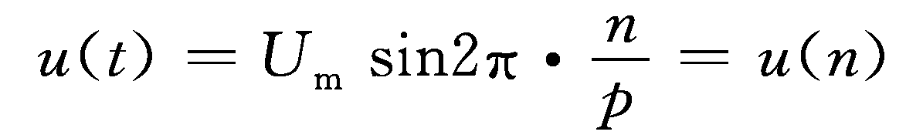
也就是在nΔT≤t<(n+1)ΔT 区间，n=0，…，p－1，有 u(t)=U_{m} sin2πf·nΔT (3.3-18)
由于
(3.3-19)
因此
(3.3-20)

Slide 62

图3.3-15 正弦波的阶梯近似

Slide 63

图3.3-16 数字合成低频信号发生器框图

Slide 64

由式(3.3-19)看出，输出信号的频率与ΔT有关，改变ΔT即可得到不同的输出频率，这通过图3.3-16中的晶体振
荡器和分频器实现。由分频器输出的计数脉冲周期为ΔT，设晶体振荡器振荡频率为f₀，分频系数为q，则输出信号频率为
(3.3-21)

Slide 65
3.3.3 低频信号发生器的发展现状
随着电子技术的发展，低频信号发生器的性能指标也不断得到改进与提高，表3.3-2列出了当前国外、国内代表性产品的主要性能指标，以给读者一些数量上的概念。

Slide 66


Slide 67
3.4 射频信号发生器
射频信号发生器是指能产生正弦信号，频率范围部分或全部覆盖300 kHz~1 GHz(允许向外延伸)，并且具有一种或一种以上调制或组合调制(正弦调幅、正弦调频、断续脉冲调制)的信号发生器，也称为高频信号发生器。

Slide 68

图3.4-1 高频信号发生器框图

Slide 69
3.4.1 调谐信号发生器
调谐信号发生器的振荡器通常为LC振荡器，根据反馈方式，又可分为变压器反馈式、电感反馈式(也称电感三点式或哈特莱式)及电容反馈式(也称电容三点式或考毕兹式)三种振荡器形式。

Slide 70

图3.4-2 变压器反馈式振荡器

Slide 71

图3.4-3 电感反馈式振荡器

Slide 72

图3.4-4 电容反馈式振荡器

Slide 73

图3.4-5 XFC-6标准信号发生器的组成框图

Slide 74
3.4.2 锁相信号发生器
锁相信号发生器是在高性能的调谐式信号发生器中增加频率计数器，并将信号源的振荡频率利用锁相原理锁定在频率计数器的时基上，而频率计数器又以高稳定度的石英晶体振荡器为基准，从而使锁相信号发生器的输出频率的稳定度和准确度大大提高，信号频谱纯度等性能特性也得到了很大的改善。

Slide 75

图3.4-6 锁相环路的基本方框图

Slide 76

图3.4-7 QF1050型信号发生器部分电路框图

Slide 77
3.4.3 合成信号发生器
频率合成器是把一个(或少数几个)高稳定度频率源fs经过加、减、乘、除及其组合运算，以产生在一定频率范围内，按一定的频率间隔(或称频率跳步)的一系列离散频率的信号发生器。频率合成的方法分为直接合成法和间接合成法两类。

Slide 78

图3.4-8 相干式直接频率合成器的原理框图

Slide 79

间接合成法即锁相环路法，图3.4-9是它的原理框图。图中，压控振荡器输出频率经分频后得到频率为f/n₁的信号，该信号被送往鉴相器，与来自晶振输出经n₂次分频的频率为f₀/n₂的信号进行相位比较。由前面关于锁相环路的介绍可知，当f/n₁=f₀/n₂，即
(3.4-1)

Slide 80

图3.4-9 间接式频率合成器的原理框图

Slide 81
3.4.4 射频信号发生器代表性产品的性能介绍
表3.4-1列出了当前几类射频信号发生器代表性产品的主要性能，以供参考。

Slide 82


Slide 83


Slide 84

3.5 扫频信号发生器
3.5.1 线性电路幅频特性的测量
在测量技术分类中，频域测量占有重要地位，其主要原因是线性电路对正弦激励的响应仍是正弦信号，只是与输入相比其振幅和相位发生了变化，一般情况下都是频率的函数。我们已经知道，正弦稳态下的系统函数或传输函数
N(jω)反映了该系统激励与响应间的频率关系，即
(3.5-1)

Slide 85
1. 点频法测量幅频特性
所谓点频法，简单地说就是“逐点”测量幅频特性或相频特性的方法，如图3.5-1(a)所示。

Slide 86

图3.5-1 点频法测量系统的幅频特性

Slide 87
2. 扫频法测量幅频特性
扫频法测量电路幅频特性的原理图如图3.5-2所示，在图(a)所示的原理框图中，除被测网络外，其余部分通常都安装于称为频率特性测试仪(也称扫频仪)的同一仪器中，扫频
信号发生器实际上是频率可控的正弦振荡器，比如前面所说的压控振荡器(VCO)，它的振荡频率受扫描电压u_{s}控制。

Slide 88

图3.5-2 扫频法测量电路幅频特性的原理图

Slide 89
3.5.2 扫频仪的基本构成
1. 扫频仪的基本方框图
图3.5-3(a)是扫频仪原理框图，图(b)是BT-4型低频(200 Hz~2 MHz)扫频仪框图。

Slide 90

图3.5-3 扫频仪的基本框图

Slide 91

2. 扫频振荡器的工作原理
1) 磁调电感法
磁调电感法原理图如图3.5-4所示，图(a)中L₂、C谐振回路的谐振频率f₀为
(3.5-2)

Slide 92

若能用时基系统产生的扫描信号改变L₂，那么也就改变了谐振频率。由电磁学理论可知，带磁芯线圈的电感量与磁
芯的导磁系数μ₀成正比：
(3.5-3)

Slide 93

图3.5-4 磁调电感法原理图

Slide 94

2) 变容二极管法
由式(3.5-2)可知，如果能用扫描信号改变谐振电路中电容量C的大小，那么也能使谐振频率随之改变，变容二极管法扫频振荡器就是基于这一原理设计制造的。图3.5-5是变
容二极管的特性曲线，这种二极管的特性可表示为
(3.5-4)

Slide 95

图3.5-5 变容二极管的特性曲线

Slide 96

若使用突变结的变容二极管，则r=1/2，此时电容为
(3.5-5)
因此，用扫描信号电压U反向加于变容二极管，当U随时间变化时，电容C也随之改变，从而也就改变了谐振频率，获得了扫频信号。

Slide 97
3.5.3 BT-3型扫频仪
1. 对扫频仪的主要性能要求
扫频振荡器除应具有一般正弦振荡器所具有的工作特性外，还有下面几个主要的性能要求。
(1) 中心频率范围大且可连续调节。
(2) 扫频宽度(频宽)要宽且可任意调节。
(3) 寄生调幅要小。
(4) 扫描线性度要好。

Slide 98
2. BT-3型频率特性测试仪(扫频仪)
BT-3型扫频仪主要用来测试宽带放大器、雷达接收机的高频放大器、电视接收机等的各通道频率特性，也可用于鉴频器测试，是一种较为典型的频率特性测试仪，其框图如图3.5-6所示，主要由扫频信号发生器、频率标尺、显示装置及电源等四部分组成。BT-3型扫频仪的面板图如图3.5-7所示。

Slide 99


Slide 100

图3.5-7 BT-3型扫频仪的面板图

Slide 101
3.6 脉冲信号发生器
3.6.1 脉冲信号
脉冲具有脉动和冲击的含义，脉冲信号通常指持续时间较短且有特定变化规律的电压或电流信号。常见的脉冲信号有矩形、锯齿形、阶梯形、钟形、数字编码序列等(参见图
3.1-2)，其中最基本的脉冲信号是矩形脉冲信号，如图3.6-1所示。

Slide 102

图3.6-1 矩形脉冲信号

Slide 103
3.6.2 脉冲信号发生器的分类
脉冲信号发生器是专门用来产生脉冲波形的信号源，是电子测量仪器中的一个重要门类。脉冲信号发生器广泛应用于电子测量系统以及数字通信、雷达、激光、航天、计算机技术、自动控制等领域。具体来说，它可用于测试视频放大器、宽带电路的振幅特性和过渡特性，逻辑元件的开关速度，还可用于示波器的检定与测试等。

Slide 104
3.6.3 脉冲信号发生器的结构
1. 基本的脉冲信号发生器
一台基本的脉冲信号发生器由图3.6-2中的主要单元构成。XC-15型及XC-20型脉冲信号发生器均采用了这种结构，可输出频率、脉冲宽度可调的正、负极性矩形脉冲。

Slide 105

图3.6-2 基本脉冲信号发生器框图

Slide 106
2. 前、后沿可调节的脉冲信号发生器
除矩形脉冲外，有时还需要其他波形的脉冲信号，如梯形、三角形、锯齿形等，这些信号可通过改变矩形脉冲的前、后沿宽度来实现，如图3.6-3所示。因此在前面所述的
基本脉冲发生器中，增加相应的脉冲前、后沿调节电路，即可获得不同波形的脉冲信号输出。

Slide 107

图3.6-3 前、后沿宽度不同的波形

Slide 108
图3.6-4 是XC-14型脉冲信号发生器的原理框图。和
XC-13、XC-19等型号一样，XC-14属于通用脉冲信号发生
器门类。下面简要介绍其工作原理，各单元电路的输出波形如图3.6-5所示。

Slide 109

图3.6-4 XC-14型脉冲信号发生器的原理框图

Slide 110

图3.6-5 XC-14型脉冲信号发生器中各单元的输出波形

Slide 111


Slide 112
3. 多用信号源
在前面讲述的脉冲信号源分类中包括函数发生器，实际上它是一种多用信号源，在一些要求不高的场合，这种“一机多用”而价格不高的信号源还是很受欢迎的。图3.6-6给出了XD-11型多用信号源的框图。

Slide 113

图3.6-6 XD-11型多用信号源的框图

Slide 114
3.6.4 脉冲信号源的应用
点频法测量费时、费事，扫频法测量用的扫频仪又很昂贵，而且正弦测量不能直观地表征系统的瞬态响应特性，时域测量恰在这方面有其突出的优点。时域测量的原理如图3.6-7所示，图中的脉冲信号发生器输出方波等脉冲信号施
加于被测系统，用示波器观测系统的输出波形(为便于分析比较，通常使用双踪示波器以便同时显示输入和输出波形)，即可非常直观地获得被测系统的瞬态响应特性，而且可边调试电路边进行观测比较，这是正弦点频法所不具有的。

Slide 115

图3.6-7 时域测量的原理

Slide 116
作为一个简单的例子，我们考察图3.6-8(a)中阻容分压器的瞬态响应特性，这种阻容分压器常用作示波器的输入端。

Slide 117

图3.6-8 阻容分压器的瞬态响应

Slide 118
*3.7 噪声信号发生器
噪声和信号是两个对立统一的概念。噪声通常指干扰有用信号的、不期望的、不可预测的扰动，它使有用信号受到干扰而造成失真，降低了信号观察和测量的可靠性。

Slide 119

图3.7-1 噪声发生器的结构

Slide 120

3.7.1 噪声源
1. 电阻器噪声源
任何电阻在一定温度下都会产生热噪声，这是由于导体中电子无规则的热运动而引起的噪声，其大小取决于导体(电阻)的热力学状态。噪声电压的均方根值为
(3.7-1)

Slide 121
式中，R为电阻值；k为玻耳兹曼常数(1.38×10⁻²³ J/K)；
T为绝对温度；Δf为系统工作带宽。例如当室温17℃
(T=290 K)，R=50 Ω，Δf=1 MHz时，噪声电压的均方根
值为

Slide 122

2. 饱和二极管(噪声二极管)噪声源
在真空二极管饱和区，如阴极温度一定，则电流也维持恒定，在单元时间内，阴极发射的电子数围绕着平均值起伏变化，这种现象称为“散弹效应”。电子发射的时间、速度
和运动过程是随机的，因而阳极直流电流上就叠加有随机起伏的噪声电流，其均方值为
(3.7-2)

Slide 123
3. 气体放电管噪声源
气体放电管是一种离子器件，由灯丝(阴极)和阳极构成，管内充有一定气压的惰性气体(氩或氖)，当放电管点燃后，管内气体放电，在电场的作用下，电子不断地加速，
在高速运动中又与其他离子和中性粒子碰撞，在碰撞中，一方面使气体进一步电离，另一方面电子本身运动速度急剧减慢，损失掉的能量就转化成一定形式的电磁辐射。

Slide 124
4. 固态噪声源
固态噪声源的主要器件是固态噪声二极管，它是一种
P-N结器件，当工作于反偏压，处于雪崩击穿状态时，载流子倍增的电流起伏产生雪崩散弹噪声，这种噪声在工作频率
远低于雪崩频率时，近似为白噪声。固态噪声源除频率覆盖范围宽外，还具有体积小、重量轻、功耗低等优点。

Slide 125
3.7.2 变换器
噪声源输出的噪声功率有限，频谱密度等也由噪声源类型决定。为了使输出的噪声满足一定的要求，包括输出功率、谱密度特性等，需要在噪声源后连接变换器，它包括宽带放大器、非线性电路(改变噪声特性，如概率密度函数)、滤波器、频谱变换器等。

Slide 126
3.7.3 输出衰减器
在噪声发生器中，常用已校准好刻度的衰减器作为输出级，其衰减量在系统工作频率范围内保持恒定。信号电平指示仪表接在衰减器之前，由电平指示仪表的示值和输出衰减倍乘即可得知输出噪声的均方根值或均方值。当需要的噪声电平较小时，也可直接由噪声源输出噪声信号。

Slide 127
小 结
(1) 信号发生器用作测试系统的测试信号源，可以按照输出信号的频率范围、输出信号波形及信号发生器的性能进行分类。电子测量中使用最频繁的当属正弦信号发生器和脉冲信号发生器，它们分别是频域测量和时域测量中不可缺少的设备。
(2) 信号发生器中最基本的工作单元包括振荡器、变换器和输出级，分别完成信号的产生，信号的放大、调制、整形，信号输出电平调节和阻抗匹配等功能。

Slide 128
(3) 正弦信号发生器最主要的性能指标有：频率范围，频率准确度和稳定度，温度、电源和负载变化引起的频率波动，非线性失真，输出阻抗，输出电平及所具有的调制信号种类和特性。正弦信号发生器的性能指标可概括为频率特性、输出特性和调制特性。
(4) 低频信号发生器泛指频率范围为1 Hz~1 MHz的正弦信号发生器，实际的信号发生器的频率范围可能向低端和高端延伸。大多数低频信号发生器采用RC文氏桥振荡器，振荡频率为f₀=1/(2πRC)，文氏桥电路中通常用非线性元件(如热敏电阻)来稳定信号振幅和促使振荡器起振。

Slide 129
(5) 能产生1 Hz以下频率的信号发生器称为超低频信号发生器，常用两级由运放构成的积分器和反相器来构成振荡器。
(6) 函数信号发生器是一种多用信号源，它的振荡级由积分电路和触发电路构成，同时产生方波和三角波，再由二极管整形电路将三角波整形成正弦波。
(7) 数字合成低频信号发生器的基本原理是利用阶梯波近似正弦波，而阶梯波可用数据存储器和数/模变换器实现，其突出的优点是频率准确度和稳定度高，并且幅频特性平坦。

Slide 130
(8) 射频或高频信号发生器广泛用于无线电领域，除频率范围宽以外，还具有一种或多种调制信号输出功能。射频信号发生器主要有调谐式、锁相式和频率合成式三种。调谐式振荡器的最基本原理是LC振荡回路的选频特性。锁相式信号发生器是将调谐式振荡器的输出锁定在频率计数器的时基上，因而提高了频率准确度和稳定度。频率合成器通常是将直接合成和间接合成等技术集于一体，以获得良好的性能指标。

Slide 131
(9) 扫频式信号源的输出频率在一定范围内可连续自动调节，其核心是VCO，最基本的思想是利用调制信号(如锯齿形电压)、电流信号改变谐振回路中电感L(如磁调电感法)或电容C(如变容二极管法)的大小，以达到改变振荡频率的目的。和点频法相比，扫频法测量系统的频率特性具有快速、直观并且是动态测试的优点。
(10) 脉冲信号发生器和矩形脉冲信号在时域测量中占有极其重要的地位。基本的脉冲发生器由主振级产生频率可调的方波脉冲，在形成级形成宽度可调的矩形脉冲，通过输出级的脉冲放大器、倒相器等对输出信号的幅度、极性进行调节。在通用脉冲信号发生器中可用改变前后沿的方法将矩形波变换成三角波、梯形波、锯齿波等脉冲信号。

Slide 132
(11) 噪声发生器提供具有一定统计参数的噪声信号。白噪声具有均匀的频谱密度。最常用的噪声源有电阻器、饱和二极管、气体放电管、固态噪声源等。噪声发生器中的变换
器可用来改变噪声的频谱特性、概率密度函数，以及进行频谱搬移。

